Slide 1
触摸按键应用实验
合肥工业大学-TI单片机联合实验室（MSP430 & Cortex-M）
作者：任保宏
指导老师：徐科军教授
联系方式：MSP_EXP430F5529@163.com

Slide 2
目录
1
实验目的
2
实验所需硬件电路模块介绍
3
程序资源介绍
4
实验内容
5
实验原理
6
触摸滑块演示实验
7
触摸按键柱形图演示实验
8
Simon游戏实验

Slide 3


实验目的
学习比较器的原理及操作；
学习LED的控制原理及操作；
学习利用定时器实现频率计的方法；
学习电容触摸按键硬件电路原理；
学习电容触摸程序资源；
学习触摸按键实验操作及编程思想；
触摸按键应用实验

Slide 4
实验所需硬件电路模块介绍
按键输入模块
B
点阵LCD液晶显示模块
A
C
齿轮电位计采样模块
实验硬件
E
D
电容触摸按键模块
LED指示模块

Slide 5
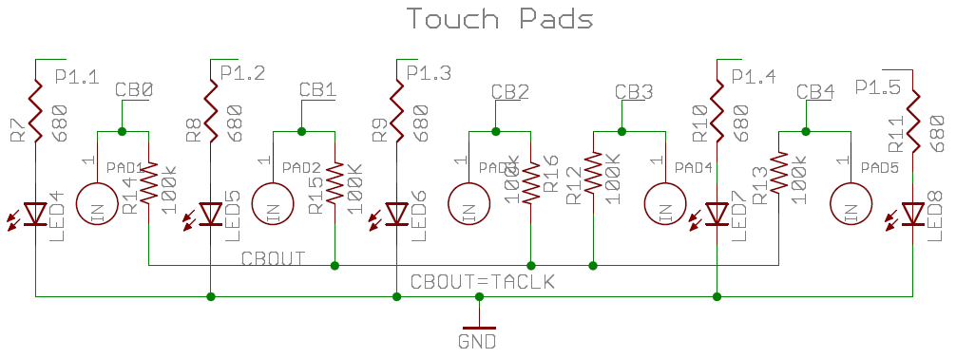
实验所需硬件电路模块介绍
（1）电容触摸按键电路：如下图所示，该电路包括5个电容触摸按键，在每个触摸按键中包含一个LED指示灯，连接到端口P1.1～P1.5，该LED可以用来指示按键触摸的状态。每个输入CB0～CB4连接到比较器COMPB的输入端，同时，CBOUT连接到比较器的输出端。
电容触摸按键模块电路引脚定义如下（在Board_init()函数中）：
P1OUT &= ~0x7E;
P1DIR |= 0x7E;
P6OUT = 0x00;
P6DIR = 0x00;

Slide 6
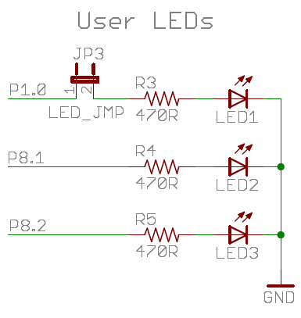
实验所需硬件电路模块介绍
（2） LED连接电路：除上述LED外，MSP-EXP430F5529开发板还有1个LED用于内置仿真器连接的指示和3个LED用于一般用途，其连接电路如下图所示，注意：通过短路块JP3可以断开LED1与P1.0口的连接。
LED引脚定义如下（在Board_init()函数中）：
LED145678_PORT_OUT &= ~(BIT0 + BIT1 + BIT2 + BIT3 + BIT4 + BIT5);
LED145678_PORT_DIR |= BIT0 + BIT1 + BIT2 + BIT3 + BIT4 + BIT5;
LED23_PORT_OUT &= ~(BIT1 + BIT2);
LED23_PORT_DIR |= BIT1 + BIT2;

Slide 7
程序资源介绍
（1）电容触摸程序介绍：
在MSP-EXP430F5529开发板实验二程序代码文件夹（MSP-EXP430F5529 LAB CODE\LAB2）中包含一个CTS的文件夹，该文件夹为电容触摸程序资源库。在此介绍电容触摸程序资源库中的一些重要程序的功能。
◆电容触摸初始化：
void TI_CAPT_Init_Baseline(const struct Sensor* groupOfElements);
◆动态更新基准电容值：
void TI_CAPT_Update_Baseline(const struct Sensor* groupOfElements, uint8_t numberOfAverages);
◆复位基准电容检测算法：
void TI_CAPT_Reset_Tracking(void);

Slide 8
程序资源介绍
◆检测电容传感器的电容值：
void TI_CAPT_Raw(const struct Sensor* groupOfElements, uint16_t * counts)
◆测量传感器传感器电容值的变化：
void TI_CAPT_Custom(const struct Sensor* groupOfElements, uint16_t * deltaCnt)
◆确定确定单个电容触摸按键的按下状态：
uint8_t TI_CAPT_Button(const struct Sensor * groupOfElements)

Slide 9
程序资源介绍
◆确定一列按键中哪一个被按下：
const struct Element *TI_CAPT_Buttons(const struct Sensor *groupOfElements)
◆确定所按滑块的位置：
uint16_t TI_CAPT_Slider(const struct Sensor* groupOfElements)
◆确定具有最大响应的按键：
uint8_t Dominant_Element(const struct Sensor* groupOfElements, uint16_t* deltaCnt)
您还可以通过以下链接下载电容触摸软件库：http://www.ti.com/tool/capsenselibrary#1

Slide 10
实验内容
（1）触摸滑块演示实验；
触摸按键应用实验
（2） 触摸按键
柱形图演示实验；
（3） simon游戏实验；

Slide 11
实验原理
（1）比较器B
比较器B是一个实现模拟电压比较的外围模块，广泛应用于工业仪表、手持式仪表等产品中，可以实现多种测量功能，如测量电流、电压、电阻、电容、电池检测以及产生外部模拟信号，也可结合其他模块实现精确的A/D转换功能，MSP430F5529单片机的比较器B包含多达16个通道的比较功能，其具有以下特点：
◆反向和同相端输入多路复用器
◆比较器输出可编程RC滤波器
◆输出提供给定时器A捕获输入
◆端口输入缓冲区程序控制
◆中断能力
◆可选参考电压发生器、电压滞后发生器
◆外部参考电压输入
◆超低功耗比较器模式
◆中断驱动测量系统--支持低功耗运行

Slide 12
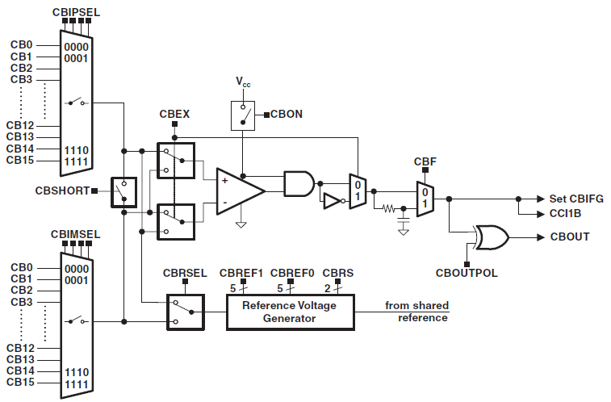
实验原理
●比较器B框图：

Slide 13
实验原理
在本实验中，利用TI_CTS_fRO_COMPB_TA1_SW_HAL()函数（在CTS\CTS_HAL.c文件内1469行，或者在调试时，对电容触摸初始化函数单步调试进入该段程序）对比较器进行设置：
void TI_CTS_fRO_COMPB_TA1_SW_HAL(const struct Sensor *group,uint16_t *counts)
{
…………
CBCTL2 = CBREF14+CBREF13 + CBREF02;
CBCTL1 = CBON + CBF; // 开启比较器B，比较器输出经过滤波器
CBCTL3 |= (group->cbpdBits); // 禁用CBPD位
CBCTL2 |= CBRS_1; //打开参考电压
…………
CBCTL0 = CBIMEN + (group->arrayPtr[i])->inputBits;//启用模拟输入通道
…………
}

Slide 14
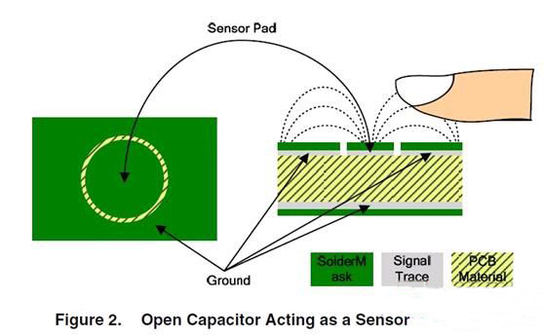
实验原理
（2）电容触摸按键原理：
首先，人体是具有一定电容的。当我们把PCB上的铜画成如下图形式的时候，就完成了一个最基本的触摸感应按键。

Slide 15
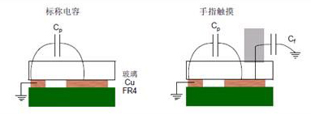
实验原理
触摸按键等效图如下图所示，当没有手指接触时，只有一个电容Cp ，当有手指接触时，“按键”通过手指就形成了电容Cf 。由于两个电容是并联的，所以手指接触“按键”前后，总电容的变化率为：
C% = ((Cp+Cf)-Cp)/Cp = Cf/Cp

Slide 16
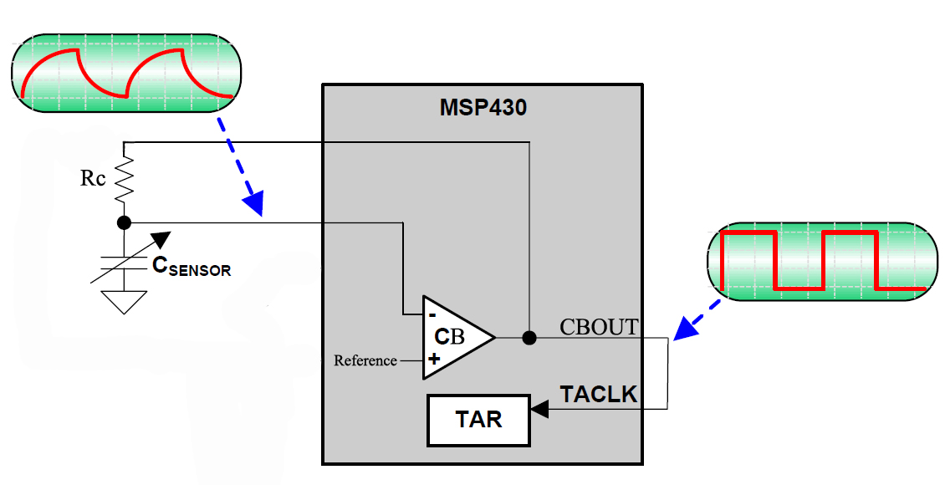
实验原理
本开发板利用基于张弛振荡器的检测方案实现电容触摸按键的感应。利用比较器B实现一个张弛振荡触摸按键的电路如下图所示。在输入端，比较器正接比较器内部参考电压，比较器负接电阻Rc与感应电容之间，CBOUT与TACLK相连。

Slide 17
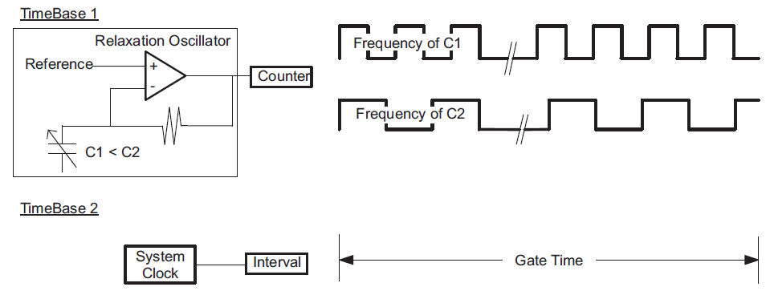
实验原理
如下图所示，当手指触摸到电容触摸按键以后，电容会由C1变化至C2，张弛震荡器的输出频率会发生变化，因此只需在固定时间内，利用定时器A作为频率计计算张弛振荡器的输出频率，那么如果在某一时刻输出频率有较大的变化的话，那就说明电容值已经被改变，即按键被“按下”了。

Slide 18
实验原理
（3）利用定时器A实现频率计的方法:
MSP430F5529Timer_A是具有7个捕获/比较寄存器的16位定时/计数器，具有捕获/比较、PWM输出、时间间隔定时等功能，同时具有丰富的中断能力，其具有以下特性：
◆四种工作模式的异步16位定时/计数器；
◆可选择配置的时钟源；
◆多达七个可配置的捕获/比较寄存器；
◆可配置的PWM输出；
◆异步输入和输出锁存；
◆对所有TA中断快速响应的中断向量寄存器。

Slide 19
实验原理
在本实验中，利用TI_CTS_fRO_COMPB_TA1_SW_HAL函数（在CTS\CTS_HAL.c文件内1469行），实现定时器A作为频率计，计算张弛振荡器的输出频率，进而测量电容传感器的变化的功能。
在该函数中，利用for语句作了五次循环，分别测量5个触摸按键的电容变化。在每次的测量中，将TA1CLK作为TA的时钟输入，清除计数内容和中断标志位，在计算时钟脉冲个数的过程中，利用j值进行累加；当计数完成，TA1中断标志置位，累加完成，并将j值进行存储。j值可体现TA1CLK的频率，也可体现出电容充放电的时间，最终可反映出触摸按键的电容值的变化。
void TI_CTS_fRO_COMPB_TA1_SW_HAL(const struct Sensor *group,uint16_t *counts)
{
…………
for (i = 0; i<(group->numElements); i++)//(group->numElements)=5
{
j=0;
CBCTL0 = CBIMEN + (group->arrayPtr[i])->inputBits;
TA1CTL = TASSEL_0+TACLR+MC_1; // TA1CLK,计数内容清零, 增计数模式
TA1CTL &= ~TAIFG; // 清除中断标志位
while(!(TA1CTL & TAIFG))
{
j++;
}
counts[i] = j;
}
…………
}

Slide 20
触摸滑块演示实验
1、该实验的程序代码为：
(该实验的程序代码包含在lab2.c文件内)
void CapLED(void)
{
…………
}
2、程序流程：

Slide 21
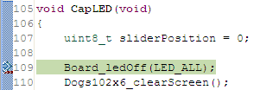
触摸滑块演示实验
3、实验步骤：
断点

Slide 22
触摸滑块演示实验
4、实验结果：
通过本实验，可以实现触摸滑块的功能，并通过相应LED进行指示。

Slide 23
触摸按键柱形图演示实验
1、该实验的程序代码为：
(该实验的程序代码包含在lab2.c文件内)
void CapDemo(void)
{
…………
}
2、程序流程：

Slide 24
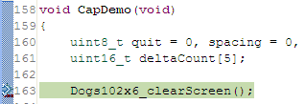
触摸按键柱形图演示实验
3、实验步骤：
断点

Slide 25
触摸按键柱形图演示实验
4、实验结果：
通过该实验，能够实现触摸按键的功能，并通过相应柱形图进行显示。

Slide 26
Simon游戏实验
1、该实验的程序代码为：
(该实验的程序代码包含在lab2.c文件内)
void Simon(void)
{
…………
}
2、程序流程：

Slide 27
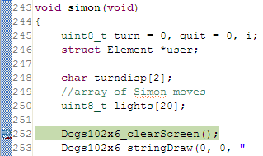
Simon游戏实验
3、实验步骤：
断点

Slide 28
Simon游戏实验
4、实验结果：
通过该实验，实现触摸按键的功能。

